Slide 1
Sistem dedicat managementului documentelor, activităților și evaluărilor școlare
Sesiunea Iunie, 2015
Adrian- Tudor Vlas
vlas.tudor@gmail.com
Ș. l. ing. Cosmina Ivan

Slide 2
Overview-Conţinut prezentareC
Contextul proiectului
Scop și obiective
Studiu bibliografi – soluții existente
Soluția propusă
Tipuri de utilizatori
Cerințe funcționale
Cerințe funcționale – UC
Cerințe nefuncționale
Opțiuni tehnologice
Arhitectura aplicației web
Arhitectura aplicației mobile
Detalii de implementare
Testare și evaluare
Concluzii și dezvoltări viitoare

Slide 3
Contextul proiectului
Încadrarea sistemului în contextul DMS și MIS(SIMS)
Document Management System
Stocarea centralizată a documentelor
Construirea și arhivarea documentelor
Management Information System
Înglobarea cerințelor de management a informațiilor(indivizilor) dintr-o școală(organizație)
în general, multe universități au un departament MIS responsabil cu eficientizarea procesului de management

Slide 4
Scop şi obiective
Scop
Realizarea unui sistem competitiv sistemelor similare existente și oferirea unei alternative procesului administrativ și educativ desfășurat manual în școală.
Obiectiv Principal
Definirea, proiectarea și construirea unui sistem capabil să ofere managementul documentelor importante dintr-o școală (Orar, Cataloage, Condică, Planificări, Regulament Școlar), al evenimentelor (întâlniri ale diverselor consilii) și capacitatea evaluării muncii elevilor și a profesorilor.

Slide 5
Studiu bibliografic-soluţii existente
Sisteme similare
Sistemul utilizat de C. N. Emil Racoviță
catalog-scolar.ro
complement.ro
Ekattor School Management System Pro
Aplicații web sau chiar mobile cu scopul principal de oferire a unui catalog online cu notele și absențele elevilor. Prezența calendarului, oferirea de rapoarte/ statistici cu notele/ absențele elevilor. Prezentarea orarului, notificarea părinților la primirea unei note/ absențe.

Slide 6
Soluţia propusă
Formuri dedicate – alternativa la întâlnirile consiliilor, întâlnirilor cu părinții, ore de dirigenție
Managementul Documentelor
Rezolvarea problemelor administrative
Componenta de predicție
Aplicația mobilă – alternativă la carnetul de elev

Slide 7
Tipuri de utilizatori
Administrator
Director
Profesor
Diriginte
Șef de catedră
Membru în consiliul de administrație al școlii
Membru în consiliul profesoral al școlii
Membru în consiliul profesoral al claselor
Membru în catedra materiei asociate acestuia
Elev
Membru în consiliul de elevi ai clasei
Membru în consiliul de elevi ai școlii
Părinte
Membru în consiliul de părinți ai clasei
Membru în consiliul de părinți ai școlii
Membru în consiliul de administrație al școlii

Slide 8
Cerințe funcționale
Suportarea tuturor tipurile de utilizatori cu subrolurile aferente, posibilitatea de autentificare – recuperare parolă – editare cont, contactarea administratorului
Construirea de planificări, verificarea aplicării acestora, export PDF, CSV, XLS
Construirea orarului și posibilitatea de descărcare sau imprimare a acestuia
Sistem de votare a membrilor consiliilor
Adăugarea de noi înregistrări condicii școlii, statistici pe catedre
Administratre: utilizatori, materii, clase, alocarea de profesori la clase, dirigintilor la clase, alocarea normelor didactice profesorilor
Construirea Forumurilor care să substitue nevoia întâlnirilor consiliilor, a orelor de dirigenție și a întâlnirilor cu părinții. Expedierea de e-mailuri la creearea unui nou topic tuturor membrilor, adăugarea de comentarii, prezentarea „întâlnirilor” în calendar.
Catalog online cu note și absențe, motivarea absențelor precum și prezentarea de statisti grafice, expedierea de e-mail părintelui cu nota sau absența primită de elev.
Predicția profilului la finalul ciclurilor școlare

Slide 9
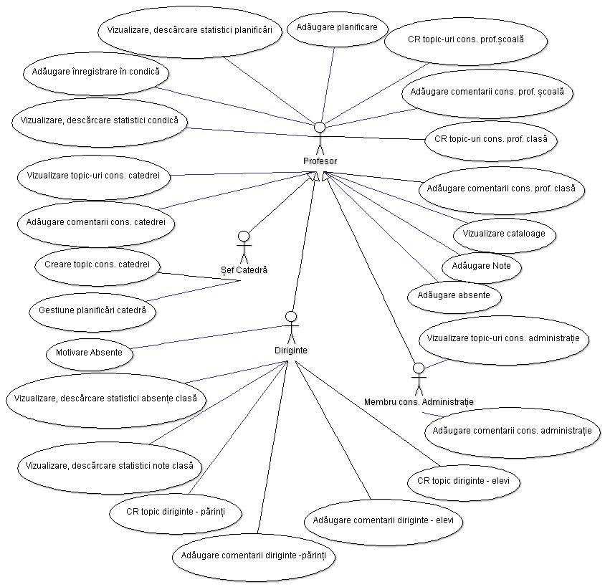
Cerinţe funcţionale-use case

Slide 10
Cerinţe nefuncţionale
Utilizabilitatea
ușurința de utilizare, învățarea rapidă, eficienta navigării, mesaje feedback finalizare task-uri sau mesaje de eroare
Disponibilitatea
sistemul disponibil tot timpul utilizatorilor
timpul de revenire într-o stare stabilă să nu depășească 30 de minute
susținută de siguranța acestuia și de toleranța la erori
Performanță
adăugarea de note/absențe – importanța ridicată, posibilitatea de adăugare a acestora în mai puțin de 10 secunde.
Suportabilitatea
facilitarea dezvoltarii ulterioară a sistemului
Securitatea
accesul autorizat în aplicație, privarea utilizatorilor neautentificați sau fără drepturi de vizualizare a resurselor
utilizarea sesiunii care conține date despre utilizator
în cazul compromiterii bazei de date, parolele utilizatorilor sunt criptate utilizând Salted Password Hashing.

Slide 11
Opţiuni tehnologice
JSF și PrimeFaces – interfața grafică
EJB – modularitate – logica de business și data access
Componente EJB utilizate :
Session Beans – comunicarea între Entități și JSF Managed Beans.
Message Driven Beans – JMS listener – evitarea unei stări de așteptare prin transmiterea de mesaje asincron către o coadă
Entity Beans – clase care modelează tabelele din baza de date
JAX-WS este componentă a Java EE utilizată pentru construirea serviciului web Simple Object Access Protocol necesar pentru furnizarea datelor aplicației mobile
Java Mail API – expedierea de e-mailuri
Baza de date relațională – tehnologii Microsoft SQL

Slide 12
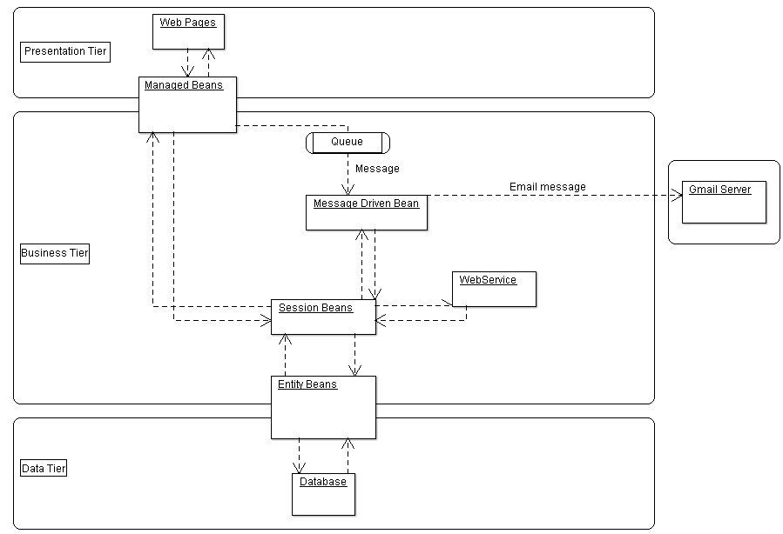
Arhitectura aplicației web

Slide 13
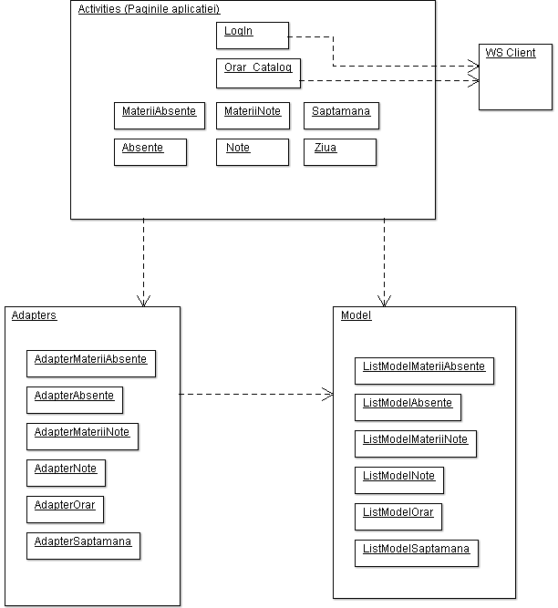
Arhitectura aplicației mobile

Slide 14
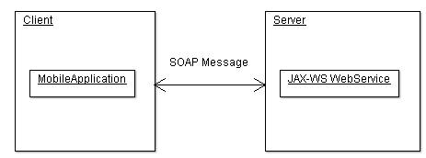
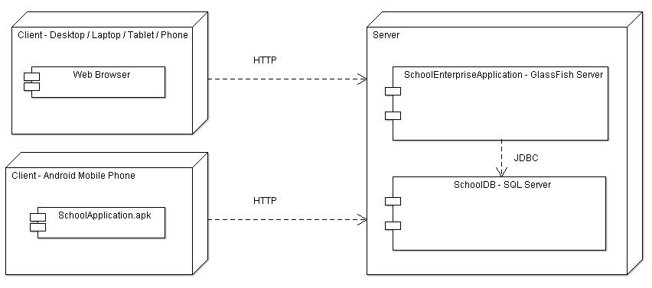
Detalii de implementare (1)
Comunicarea între aplicația mobilă și serviciul web care rulează pe server prin interschimbarea de mesaje SOAP
Diagrama de deployment a sistemului

Slide 15
Detalii de implementare (2)
Predicția profilelor utilizând librăria WEKA, clasificator J48 – 2 modele construite
Securitatea parolelor stocate în baza de date în cazul comprimiterii acesteia
Cryptographically Secure Pseudo-Random Number Generator pentru generarea componentei salt, prefixarea la parola introdusă și aplicarea funcția de hashing criptografic Password-Based Key Derivation Function 2
Evitarea SQL Injection prin utilizarea Managerului de entități cu care se crează interogări folosind createNativeQuery și setParameter
Expedierea de e-mailuri utilizând JavaMail API, conexiune Transport Layer Security către Gmail SMTP Server

Slide 16
Testare și evaluare
Proces de dezvoltare iterativ -> testare manuală la finalizarea implementării unei componente
Testarea componentei de predicție pe un set mic de date, îmbunătățire prin colectarea de date noi
Chestionar distribuit profesorilor care a vizat testare și evaluare a sistemului

Slide 17
Concluzii
Sistemul reușește sa își atinga scopul, de a putea fi un sistem competitiv cu sistemele similare disponibile
Obiectivele propuse au fost atinse, cerințele funcționale cât și cerințele nefuncționale au fost îndeplinite

Slide 18
Dezvoltări viitoare
aplicație mobile pentru restul utilizatorilor, noi roluri
diversificarea SO dispozitivele mobile
introducerea de noi funcționalități pentru aplicația web cât și mobilă existentă
optimizarea aplicației
arhivarea datelor într-un mod automat
actualizarea datelor din baza de date automat la începerea unui nou an școlar
predicția profilelor se poate îmbunătății de la an la an prin colectarea de date noi.

Slide 19
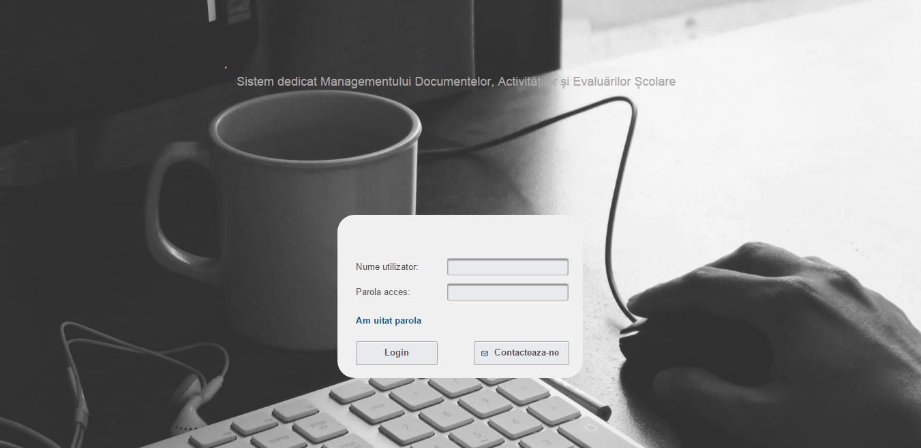
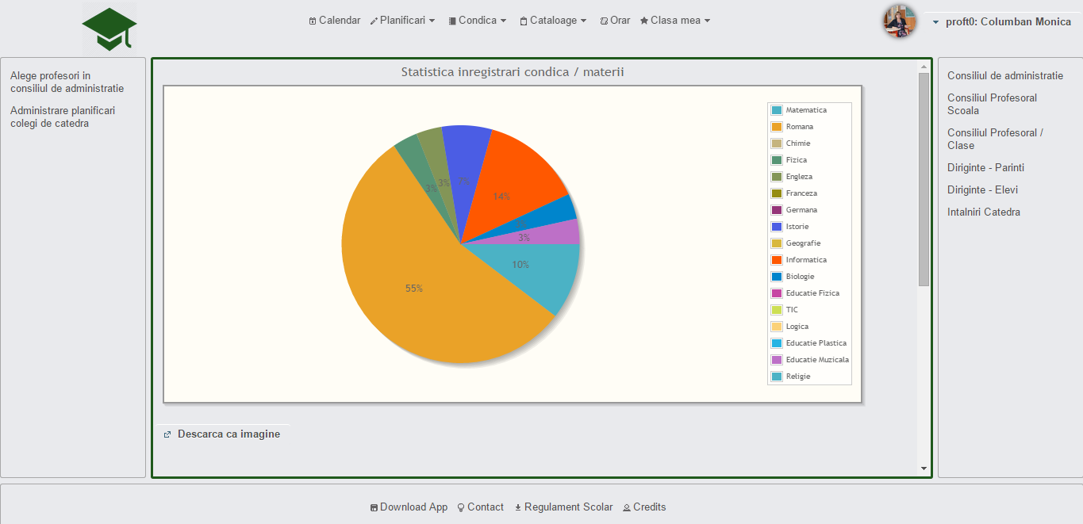
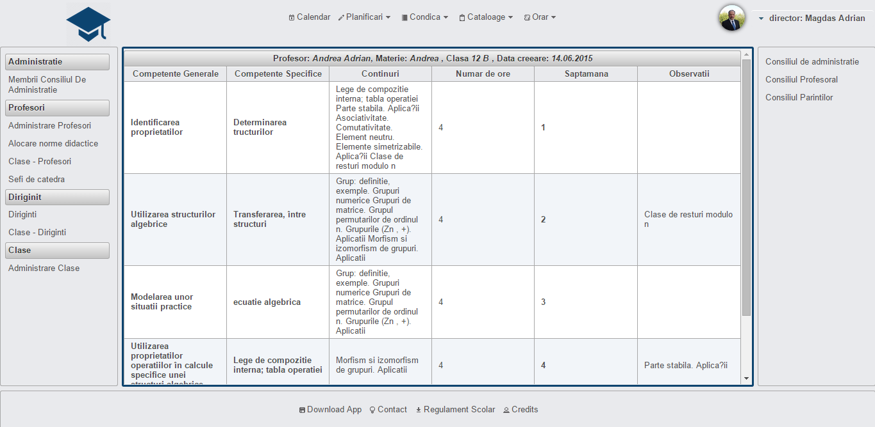
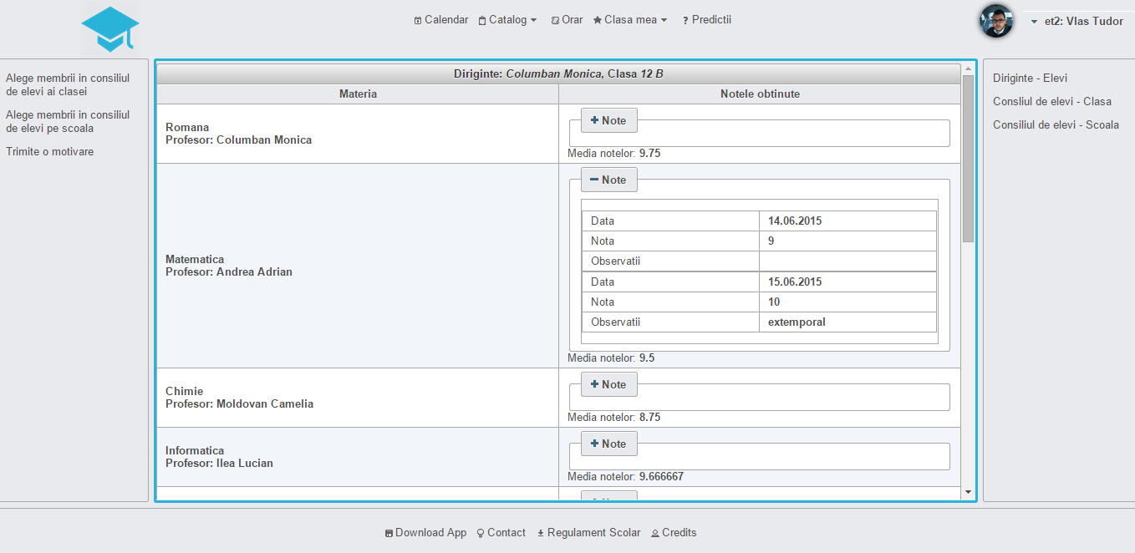
Aplicația web

Slide 20
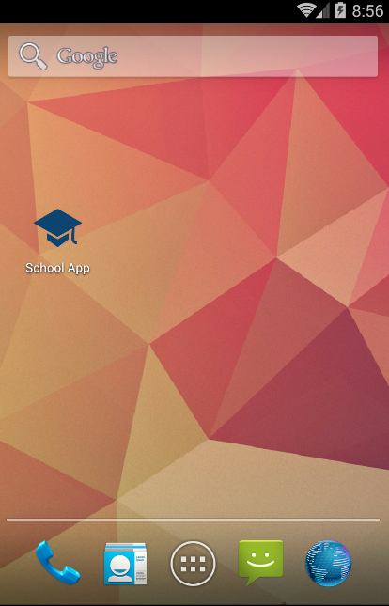
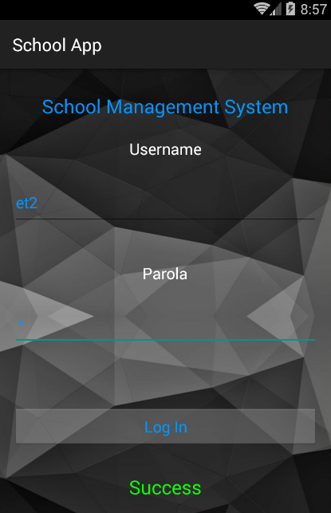
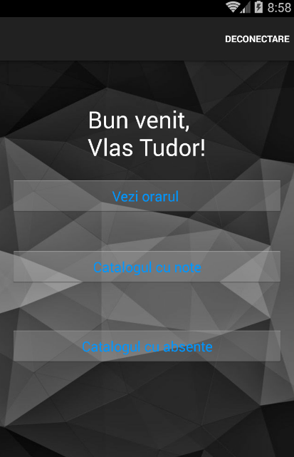
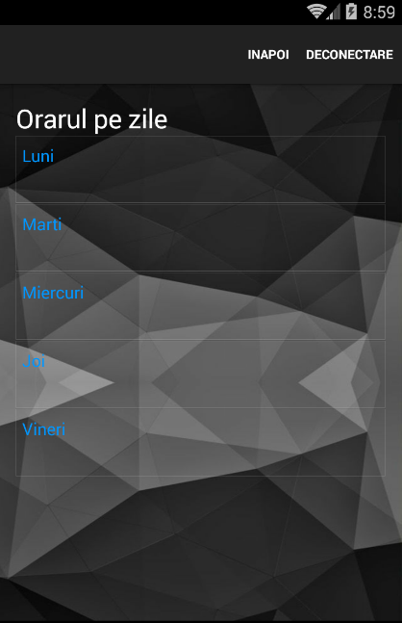
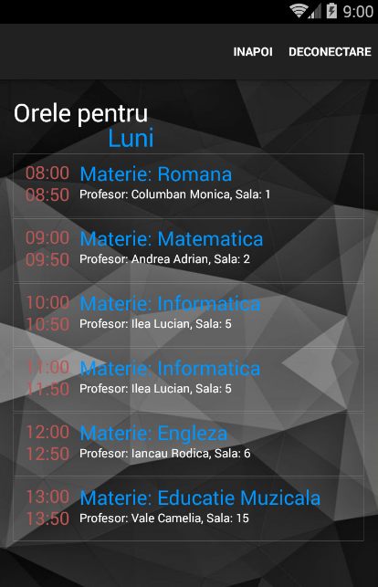
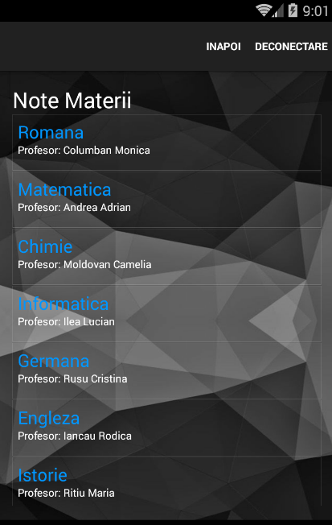
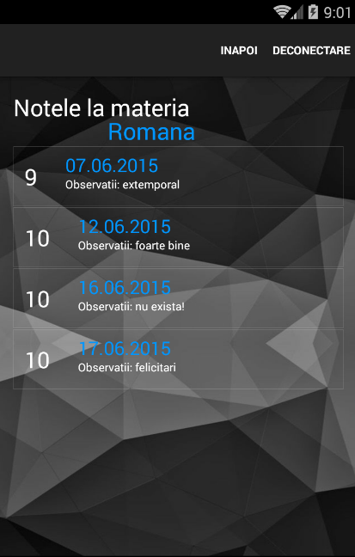
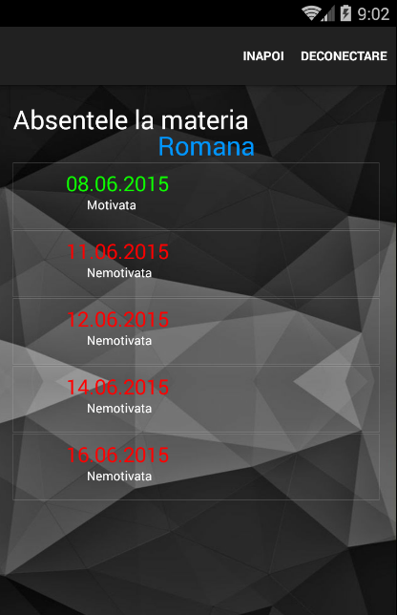
Aplicația mobilă

Slide 21
Vă mulțumesc pentru
atenția acordată!

